Slide 1



Slide 2


应用依拉环素治疗吸入性肺炎1例

Slide 3

● 病例简介
摘要
1.独特性：吸入性肺炎，痰培养为耐药的嗜麦芽窄食单胞菌
2.背景：肺腺癌，气管食管瘘，结核性胸膜炎可能，长期应用喹诺酮类药物，嗜麦芽窄食单胞菌对喹诺酮、四环素类耐药，依拉环素效果好，无肝功能损伤出现

Slide 4
● 患者基础信息
1.人口学信息：41岁，男性，商业管理，北京
2.主诉：“咳嗽、咳痰2年余，消瘦6月余，间断发热1月。”
于2025年5月12日入院。
患者2年余前无明显诱因出现咳嗽、咳痰，为白色泡沫样痰，量多，不伴发热、畏寒、寒战，无胸闷、胸痛、恶心、呕吐、腹痛、腹泻，未治疗。2年余前（2022年12月）咳嗽、咳痰加重，为黄色脓痰，量多，伴咯血，伴有恶心、呕吐，呕吐物为胃内容物，伴腹痛，为全腹针刺样疼痛，与体位改变无关，伴有肩部放射痛，咳嗽时加重，未治疗。咳嗽、咳痰逐渐加重，2023年1月患者于外院就诊，血常规示：WBC 20.48×109/L，中性粒百分比92.60%，淋巴细胞百分比5.10%；肝功能：ALT 482U/L，AST 181U/L，TBI 36.7umol/L，DBI 12.0umol/L，ALB 27.6g/L；CRP 133.2mg/L，结核抗体阴性，痰结核菌涂片阴性；胸部CT示：大量心包积液，右侧胸腔积液。予心包穿刺共引流2000ml红色粘稠液体，外院诊断为心包积液、肺不张、肝功能检查异常。具体治疗不详，患者自述咳嗽、咳痰未缓解，逐渐出现胸闷。
患者于2023年1月11日就诊我院；因喘憋加重，曾无创呼吸机辅助通气，查CT提示胸水增多，2月11日行左侧胸腔穿刺，引流出血性胸水，考虑恶性胸水可能性大，不排除结核，完善检查同时予以异烟肼、利福平、吡嗪酰胺、利奈唑胺、莫西沙星、阿米卡星等诊断性抗结核治疗。患者胸腔积液有所减少，喘憋症状缓解，考虑抗结核治疗有效，支持结核感染诊断。抗结核治疗过程中血小板、血色素下降，考虑为利奈唑胺副作用，停药后自行好转。同时完善心包积液细胞学检查、右侧胸水细胞学检查，以及支气管镜下病变钳夹活检（术后咯血2天），提示肺腺癌，免疫组化：HER-2(1+)，PD-L1表达阴性，TPS＜1%，结合外院PET/CT检查，考虑多发转移（多发骨转移、多发淋巴结转移、心包转移，双侧胸膜腔转移、右颞叶转移待排），行肿瘤组织基因检测，无靶向治疗靶点。
经呼吸科会诊，于2023年2月9日至2023年5月26日行第1-6周期化疗（培美曲塞+卡铂）+免疫治疗（舒格利单抗）方案。2023年6月16日、2023年7月7日行贝伐珠单抗+舒格利单抗治疗。2023年7月28日至2024年1月16日行9次贝伐珠单抗治疗，2023年9月16日至2024年1月6日行5次地舒单抗治疗，同时规律口服阿来替尼600mg bid治疗。
抗结核及抗肿瘤治疗过程中监测血肌酐轻度升高，予停用利福喷丁、帕司烟肼，加用利奈唑胺，血肌酐波动，后停用利奈唑胺，目前调整抗结核方案：帕司烟肼0.3g tid + 利福喷丁0.45g biw + 莫西沙星0.4g qd + 依替米星300mg qd，患者抗结核治疗约1年，无明显药物不良反应。
患者7月前（2024年秋季）出现声嘶，就诊北京某医院，考虑肿瘤压迫喉返神经所致，2024年12月20日，2025年1月11日，2025年2月4日，2025年2月27日，予以第1-4周期化疗：紫杉醇200mg、100mg静滴，d1、d5天，卡铂 400mg静滴d1，地舒单抗120mg皮下注射d8，布格替尼 90mg d1-d7,180mg d8-d21口服，2024年12月25日起同步右足跟部转移灶放疗20F，化疗期间乏力、纳差，精神萎靡，外院神经内科考虑不除外“双相情感障碍”，予以奥氮平5mg qn口服，患者精神状态有所好转，6月余来患者化疗后虽无恶心呕吐，但持续纳差，逐渐消瘦，体重下降50斤，无持续发热，无咳嗽咳痰加重。
2025年3月底患者出现憋气，逐渐加重，无法进食，睡眠极差，后外院就诊，考虑胸部肿瘤增长，压迫食管、纵膈所致，2025年4月予以放疗后，憋气有所好转，可进食流食，睡眠不佳。
1月来（2025年5月）患者无诱因发热，低热为主，最高37.8℃，无畏寒寒战，有咳嗽咳痰，少量痰，偶带血丝，无胸痛，无腹痛腹泻恶心呕吐，无尿频尿急尿痛，无新发皮疹，5月12日起抗感染治疗：利福平0.5g qd、异烟肼400mg qd、康替唑胺800mg bid口服，亚胺培南西司他丁钠1g q8h静点，患者咳嗽咳痰明显好转，但仍间断低热，2025年5月28日应用地舒单抗120mg 一次，口服安罗替尼至5月31日2周。
5月31日患者进食西红柿汤时呛咳，咯出食物。
2025年6月4日我院完善上消化道造影：约T5水平食道胸段可见对比剂流入左主支气管及远端分支，局部见外凸囊袋状影。食管粘膜皱襞光滑，未见龛影及充盈缺损，无碘剂反流。明确为气管食管瘘。
患者6月7日出现发热，体温最高约38.9℃，咳嗽咳痰增多，胸闷憋气，考虑为“吸入性肺炎”，6月10日上午行胃镜下食管支架置入术，现为进一步诊治入院。
自紫杉醇+卡铂化疗后，患者睡眠、饮食差，精神弱，大小便正常，体重6月来下降50斤。
3.既往史：冠状动脉粥样硬化性心脏病 不稳定性心绞痛 心功能I级(NYHA分级)、胆囊多发息肉、右上颌窦炎、右肾小囊肿、药物性肝损害、反流性食管炎、轻度贫血、肾功能异常病史数月。2024年4月患者无诱因头面部肿胀，双上肢肿胀，胸部水肿，就诊301医院，完善检查，考虑“上腔静脉血栓”，予以支架置入，术后局部肿胀好转，术后口服利伐沙班，因右足根部肿瘤累及处出血而停用，停药半年。 否认高血压、糖尿病、肾病病史，否认肝炎、结核等传染病史，否认外伤、手术及输血史。

Slide 5
● 入院后检查
1.体格检查：
体温36.5℃，脉搏100次/分，呼吸23次/分，血压121/76mmHg。神清，精神弱，口唇粘膜苍白，双肺呼吸音粗，左肺湿罗音，心律齐，腹软，无压痛、反跳痛，肝脾肋下未及，无叩痛，双下肢不肿。右肩胛间区、右大腿后侧、右腰骶部，各1枚皮下结节，直径约1cm，无明显压痛，右足根部皮肤溃疡，面积3cm*3.5cm，深约1cm，见黄色坏死物附着。
2.辅助检查：
2024-1-15 外院 PET-CT：1.肺腺癌化疗+免疫+靶向治疗后，对比本中心2023/7/5 PET/CT：(1)右肺中叶部分肺不张，原右肺中叶代谢增高肿块及结节，此次未见明确显示，考虑肿瘤活性受抑；余右肺癌性淋巴管炎，较前明显减轻，代谢未见异常增高; (2)原两肺内及胸膜下多发微小结节，代谢未见增高，较前大致相仿；(3)纵隔2L、4R、4L区多个代谢增高转移淋巴结，较前部分活性增高、部分新见；(4)升主动脉及主动脉弓旁心包膜稍增厚伴代谢稍增高，考虑转移癌残存，较前范围略缩小、代谢减低；原心包极少量积液，此次未见；(5)全身多发骨质成骨性改变，代谢未见异常增高，考虑骨转移治疗后活性受抑制，较前大致相仿；脊柱骨质增生；(6)原右侧颞叶似见局灶性FDG代谢增高灶，此次未见明显显示；余脑实质密度及代谢未见明确异常，建议结合颅脑MR增强综合判断；(7)躯干其余部位未见FDG高代谢肿瘤转移征象。2.副鼻窦炎，较前略加重。
外院
2025年5月9日 血常规：WBC 18.64×109/L，NE% 86.3%，LYM% 6.3%，Hb 100g/L，PLT 377×109/L，CRP 8.781mg/dl。
生化：ALT 41.4U/L，AST 41.4U/L，白蛋白36g/L，TBIL 23.3umol/L，DBIL 11.4umol/L，ALP 171.5U/L，GGT 215.3U/L，BUN 3.11mmol/L，Cr 59.1umol/L，K+ 3.37mmol/L。
2025年6月9日 凝血六项：*凝血酶时间 17.1sec，凝血酶原时间 17.4sec↑，凝血酶原时间活动度 52%↓，凝血酶原时间比值 1.44↑，国际标准化比值 1.48↑，活化部分凝血活酶时间 35.2sec↑，*纤维蛋白原 5.44g/L↑，*D-二聚体 3.21mg/LFEU↑，*纤维蛋白（原）降解产物 11.16mg/L↑，
痰培养
2025年5月31日：肺炎克雷伯菌
2025年6月5日：嗜麦芽窄食单胞菌
2025年6月9日超声：下腹部可见游离液性暗区，最大液深约5.6cm。
2025年6月1日胸部CT：右肺中叶占位伴肺不张，范围较前增大，请结合临床及增强检查;双肺多发转移瘤、多发淋巴结转移，较前进展；右侧胸壁皮下软组织内结节影，首先考虑转移，建议复查;双侧胸腔少量积液；右侧胸膜增厚，转移不除外，随诊；左侧支气管-食管瘘形成可能，建议进一步检查；双肺炎症可能，请结合临床随诊;多发成骨转移，建议全身骨显像检查；双侧头臂静脉支架置入术后。
2025年6月9日超声：下腹部可见游离液性暗区，最大液深约5.6cm。
2025年6月1日胸部CT：右肺中叶占位伴肺不张，范围较前增大，请结合临床及增强检查;双肺多发转移瘤、多发淋巴结转移，较前进展；右侧胸壁皮下软组织内结节影，首先考虑转移，建议复查;双侧胸腔少量积液；右侧胸膜增厚，转移不除外，随诊；左侧支气管-食管瘘形成可能，建议进一步检查；双肺炎症可能，请结合临床随诊;多发成骨转移，建议全身骨显像检查；双侧头臂静脉支架置入术后。

Slide 6
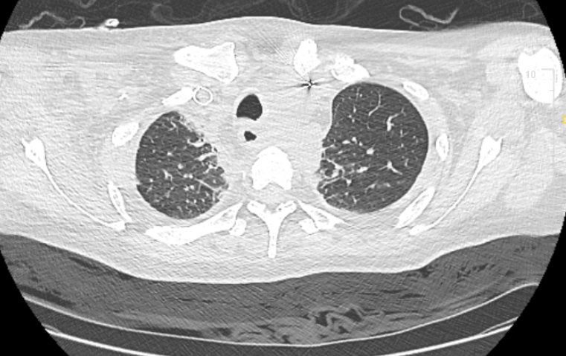
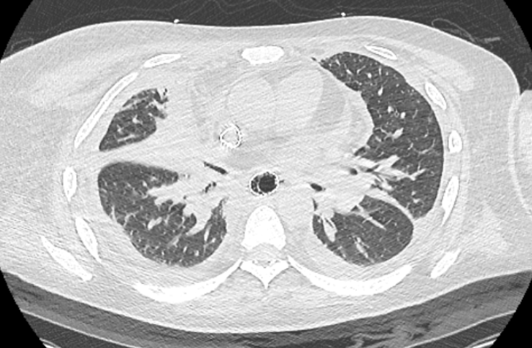
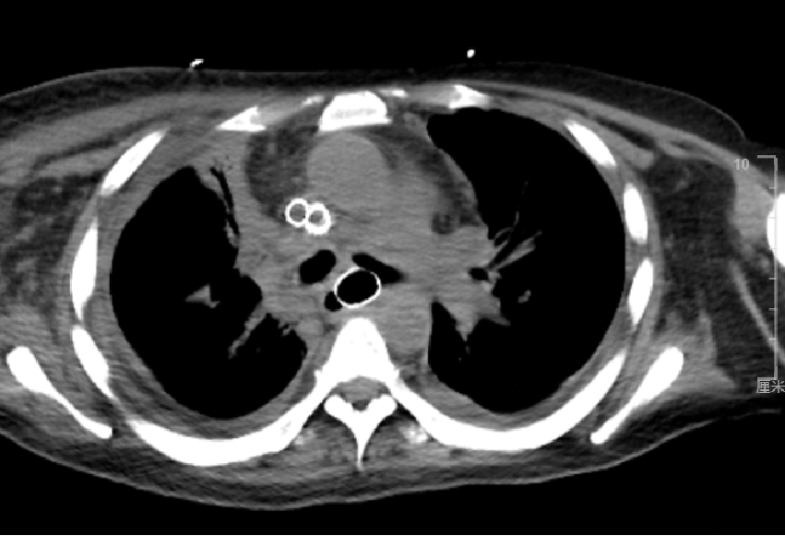
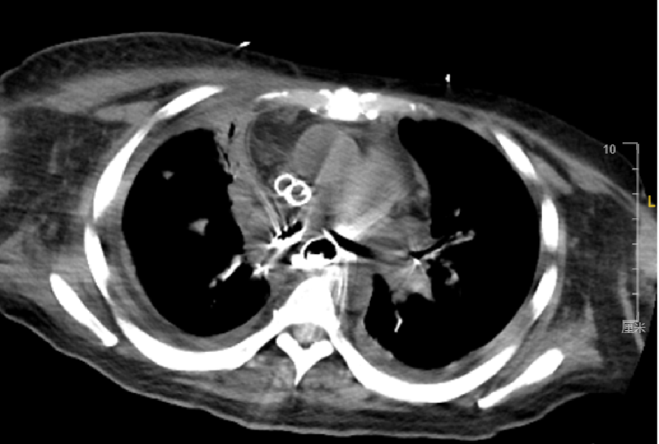
● 入院后检查
3.影像学检查：

Slide 7
● 诊断评估
诊断评估
1.初步诊断：1.吸入性肺炎（嗜麦芽窄食单胞菌、肺炎克雷伯菌）
2.气管食管瘘
3.食管支架置入术后
4.恶性肿瘤靶向治疗
5.恶性肿瘤维持性化学治疗后
6.肺腺癌IV期b（T4N3M1c）
7.转移性腺癌（多发骨转移、多发淋巴结转移、心包转移，右侧胸膜腔转移、右颞叶转移待排）
8.结核感染可能
9.血管支架植入术后状态（下腔静脉）
10.肾功能不全
11.冠状动脉粥样硬化性心脏病
12.不稳定性心绞痛
13.心界不大
14.心功能I级(NYHA分级)
15.胆囊多发息肉
16.右上颌窦炎
17.右肾小囊肿
18.药物性肝损害
19.反流性食管炎
20.高胆红素血症
21.皮肤感染
22.皮肤溃疡
23.消化不良
24.肠道菌群失调
25.慢性支气管炎
26.低钾血症
27.窦性心动过速
28.中度贫血
29.混合性贫血
30.低蛋白血症
31.慢性胃炎
32.凝血功能异常
33.胸腔积液
34.腹腔积液
2.诊断依据：吸入性肺炎：患者在气管食管瘘后进食呛咳后，出现发热、咳嗽咳痰表现，痰量多，查体双肺较多痰鸣音，胸部CT提示双肺斑片渗出影，血白细胞升高，CRP、PCT等炎症指标升高明显，痰培养发现嗜麦芽窄食单胞菌及肺炎克雷伯菌，故诊断明确。
3.鉴别诊断：肺结核：患者既往结核性胸膜炎病史，抗结核治疗约1年余，复查痰抗酸阴性，患者此次急性高热，伴PCT明显升高，考虑肺结核活动导致高热可能性小。
侵袭性肺曲菌病：患者查G/GM试验、痰真菌三项阴性，故可基本排除。

Slide 8
● 治疗过程
1.药物（应用利福平0.45g qd静点、异烟肼400mg qd静点、康替唑胺800mg bid口服，亚胺培南西司他丁钠1g q8h静点，此基础上仍发热
）
2.手术（2025年6月10日胃镜：超细内镜经口达胃腔，观察所见，均门齿25cm食管管腔狭窄，距门齿31cm见瘘口，瘘口远端可见食管结节样病变，置入导丝，内镜直视下置入10cm全覆膜金属支架，支架直径18mm，异物钳调整位置，支架近端距门齿24cm，观察见支架远端覆盖瘘口，位置满意。结束操作。
）

Slide 9
● 治疗过程
3.微生物/病理结果（2025年5月31日痰培养：肺炎克雷伯菌：粘菌素中介，头孢他啶等多种药物均敏感
2025年6月5日痰培养：嗜麦芽窄食单胞菌：左氧氟沙星、米诺环素均耐药，甲氧苄啶/磺胺敏感
）
4.方案调整（自2025年6月10日起，根据患者体重（10mg/kg），予以依拉环素65mg q12h 静点治疗。）
5.指标追踪（体温热峰由39.4℃降至38.5℃，热谷38℃降至可恢复正常体温；PCT由5.98ng/ml降至1.67ng/ml，CRP由250mg/L降至208mg/L，血白细胞计数由25.3×109/L降至18.9×109/L。）

Slide 10
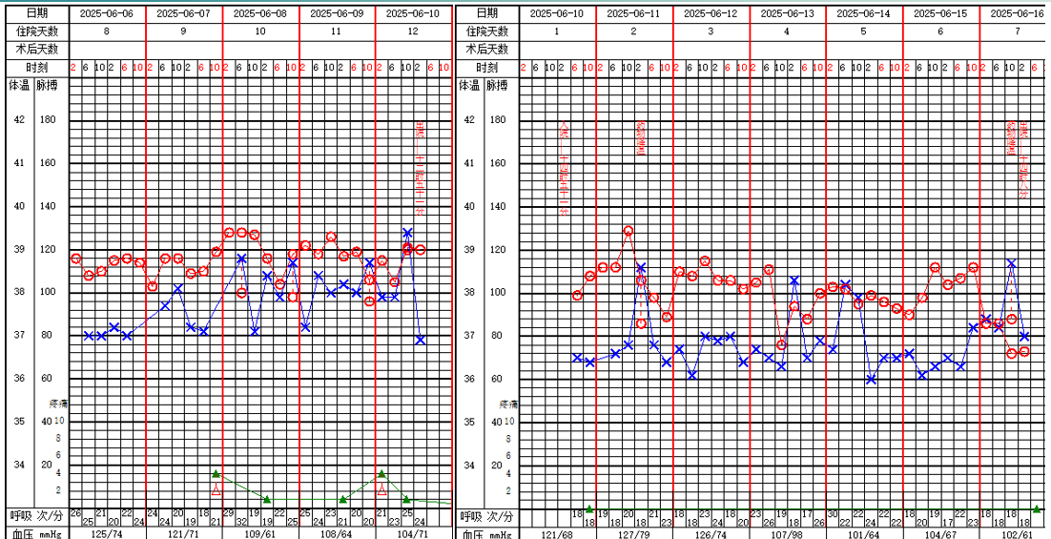
● 治疗过程
3.时间轴记录:(折线图)

Slide 11

● 诊疗体会
1.疗效评价：临床好转，因再次气管食管瘘合并误吸再此发热，监测肝功能无转氨酶、胆红素等升高，未发生药物性肝损害，安全性良好。
2.局限性：因患者再发气管食管瘘，考虑恶性肿瘤终末期，患者及家属自动出院回家，未能继续观察后续病情变化。
3.结论：依拉环素抗菌谱广，对于吸入性肺炎，这种通常为混合感染，存在厌氧菌感染的感染效果好，对于耐药的嗜麦芽窄食单胞菌效果良好，无明显药物性肝损害发生。

Slide 12
感谢观看
敬请指导

